Slide 1
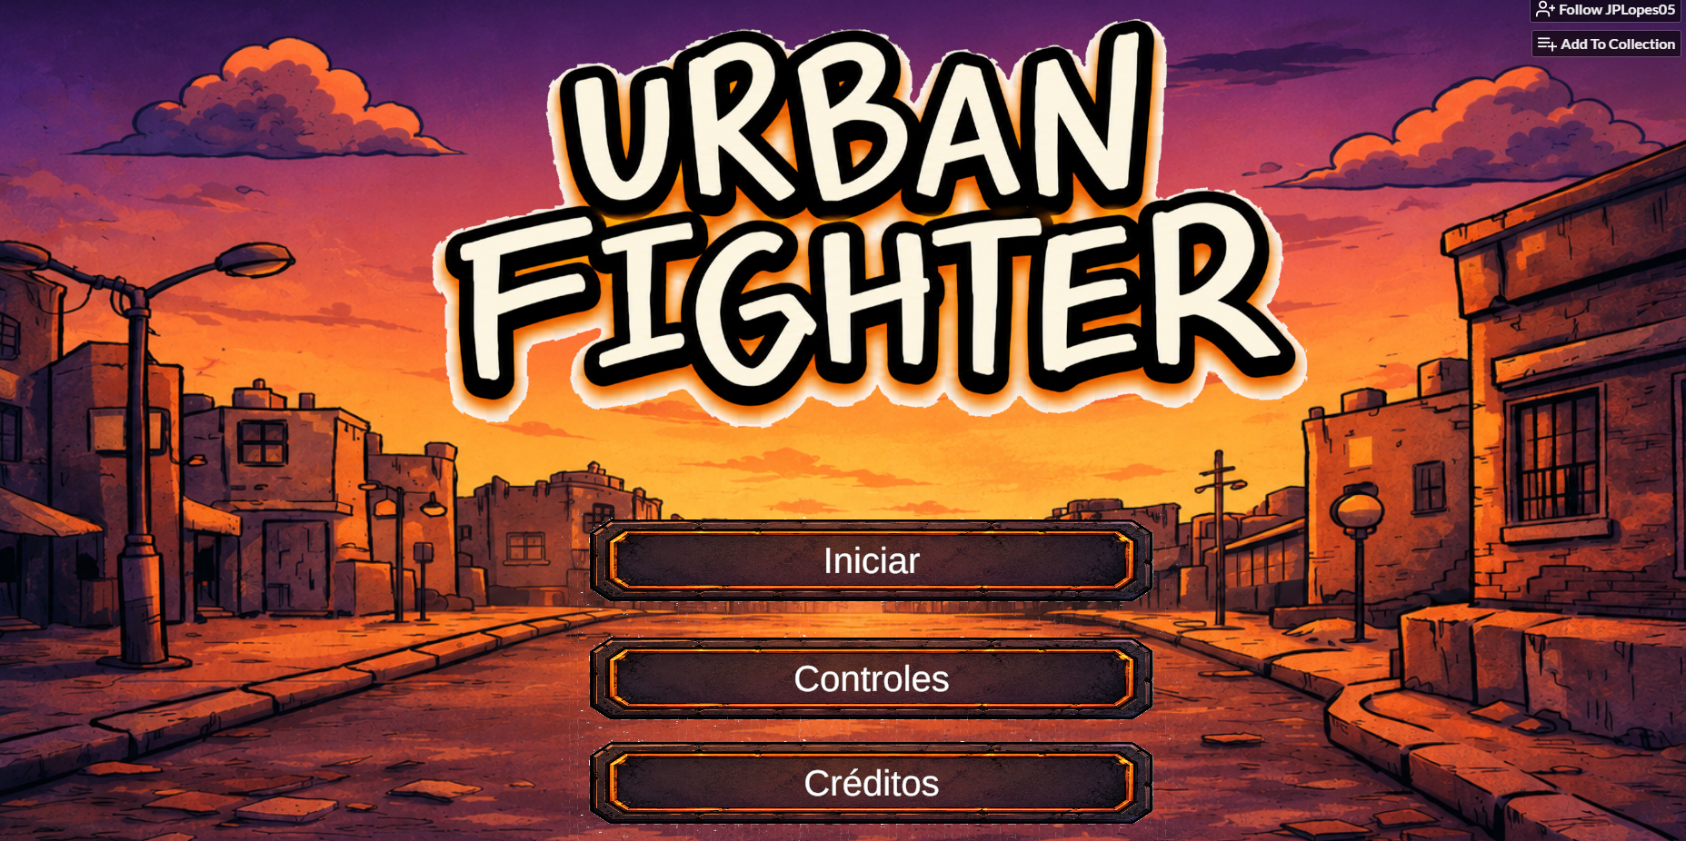
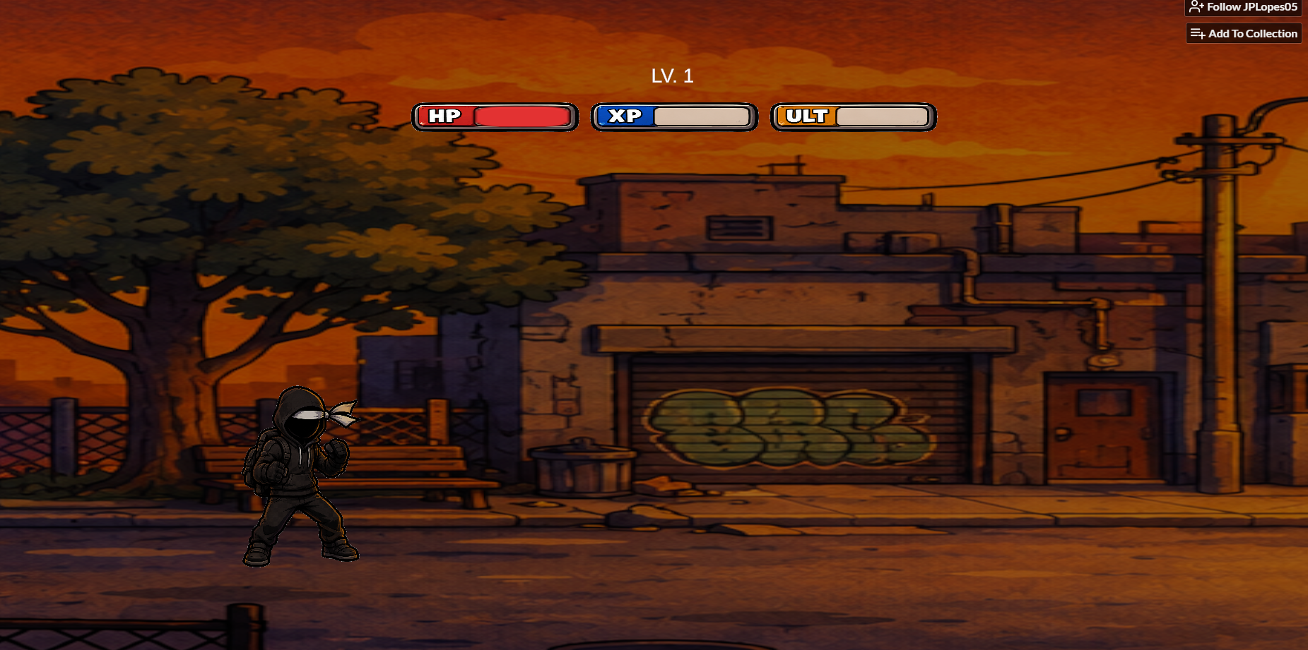
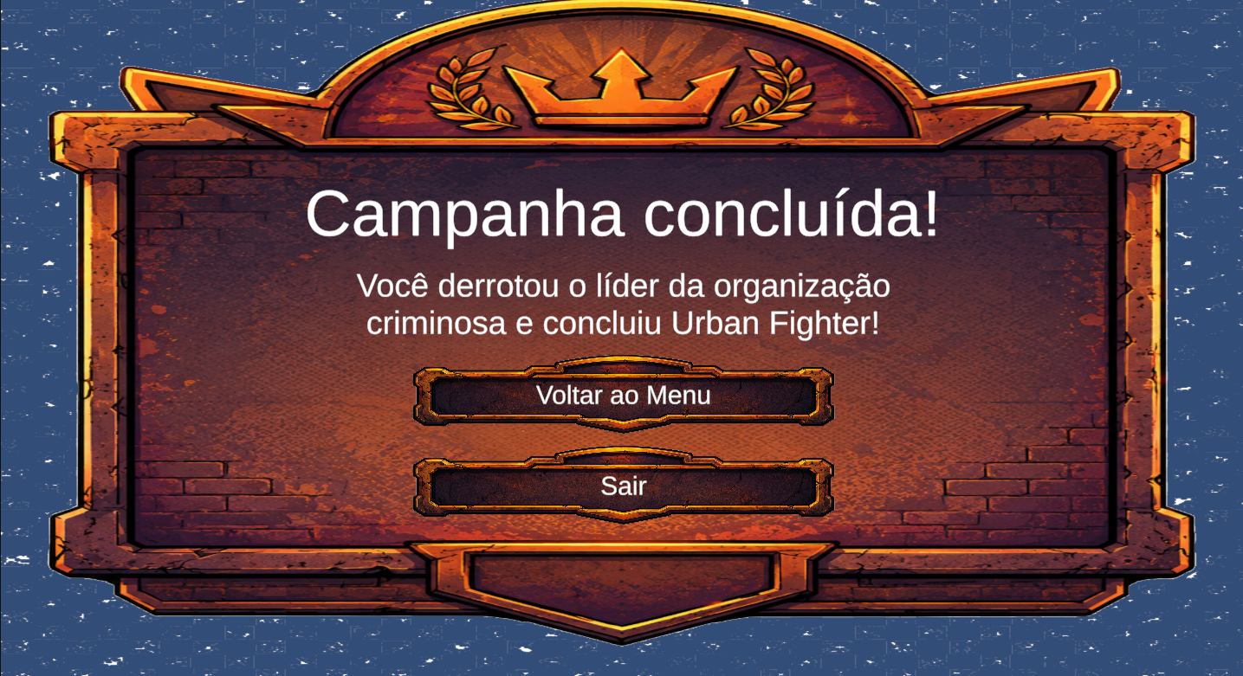
Urban Fighter
Integrantes:
João Pedro Lopes
Gabriel Koiama
Rafael Takahagi Mendes
Urban Fighter é um jogo 2D beat’em up onde você joga como um lutador urbano em busca de reconquistar uma cidade tomada pelo crime, atravessando 3 fases em diferentes locais – Ruas, Parque e Praça Central – enfrentando ondas de inimigos e um boss no final de cada fase, até chegar no chefão final, o Líder da Facção.
Github
Apresentação parcial
Manual de intruções
Gameplay
Link Urban Fighter

